Slide 1
Životné prejavy rastlín
PRVOUKA 2 ročník

Slide 2
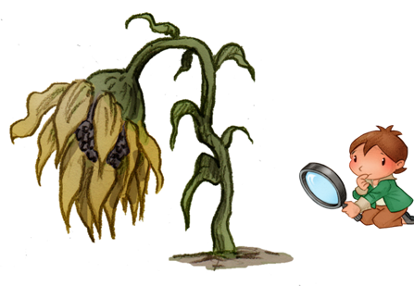
Urči, ktorá z rastlín žije.
Prijíma potravu
Píše
Rastie
Dýcha
Rozmnožuje sa
Smeje sa
Spí
Pohybuje sa
Rozpráva
Spieva
Prijíma živiny

Slide 3
Napíš vety o tom, podľa čoho zistíš, ktorá z rastlín na obrázku z úlohy č.1 žije.
Rastlina rastie.
Rastlina prijíma potravu.
Rastlina dýcha.
Stonka a listy sú vystreté.
Stonka a listy sú zelené.
Rastlina kvitne a nie je zvädnutá.

Slide 4
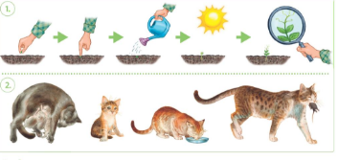
Pozoruj obrázky v prvom riadku. Opíš, ktoré z prejavov života rastliny znázorňujú. Porovnaj rastliny a živočíchy.
Rastlina
prijíma vodu
Prijíma
živiny z pôdy
Rastie
Rozmnožuje sa
Dýcha
Aj živočíchy prijímajú vodu a potravu, rozmnožujú sa,
rastú a dýchajú, ale na rozdiel od rastlín sa dokážu
pohybovať z miesta na miesto

Slide 5
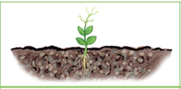
Vyfarbi v každom stĺpci správneho smajlíka ☺ - áno ☹ - nie
☺
☹
☺
☹
áno
Dýcha
☺
☹
☺
☹
áno
Prijíma živiny
☺
☹
☺
☹
áno
Prijíma vodu
☺
☹
☺
☹
áno
Rozmnožuje sa
☺
☹
☺
☹
nie
Pohybuje sa z
miesta na miesto
☺
☹
áno
Rastie
☺
☹

Slide 6
Zapísali ste si do zošitov všetko?
Tak šup, poďte si precvičiť nové vedomosti
do testu na domaceulohy.sk ☺

Slide 7
Zápisník cestovateľa
živé
života
Rastliny sú . Prejavmi rastlín je to, že dokážu , počas rastu sa menia - , tvoria semená, z ktorých je možné vypestovať nové rastliny - , prijímajú a živiny.
rásť
vyvíjajú sa, dýchajú
rozmnožujú sa
vodu

